Slide 1


«Реализация государственной политики в области воспитания на разных уровнях управления образованием»
Краевой методический сбор
20-21 октября, 2022
Игумнова Л. И.|Первый проректора, КК ИПК

Slide 2
Распределение функций в управлении воспитанием
Федеральный уровень – формулирует политику, задает смыслы, определяет задачи, единые механизмы и способы их решения;
Уровень образовательной организации – это тот уровень, который обеспечивает решение поставленных задач, либо в соответствии с заданными едиными механизмами, способами, либо определяя их самостоятельно, если единые не заданы;
Уровень региональный, муниципальный – обеспечивают поддержку образовательных организаций и педагогов в решении задач, удерживая ключевые смыслы, минимизируя риски их искажения и риски формализации, обеспечивают продуктивное взаимодействие, определяют специфическое региональное/муниципальное содержание, механизмы, способы

Slide 3
Целевые государственные установки в отношении развития воспитания
Указ Президента РФ от 7.05.2018 г. «О национальных целях и стратегических задачах развития Российской Федерации на период до 2024 года»
«Правительству РФ при разработке национального проекта в сфере образования исходить из того, что в 2024 году необходимо обеспечить: достижение следующих целей и целевых показателей:
обеспечение глобальной конкурентоспособности российского образования …
воспитание гармонично развитой и социально-ответственной личности на основе духовно-нравственных ценностей народов Российской Федерации, исторических и национально-культурных традиций
Стратегия национальной безопасности РФ (Указ Президента от 2.07.2021 № 400)
«К традиционным российским духовно-нравственным ценностям относятся, прежде всего, жизнь, достоинство, права и свободы человека, патриотизм, гражданственность, служение Отечеству и ответственность за его судьбу, высокие нравственные идеалы, крепкая семья, созидательный труд, приоритет духовного над материальным, гуманизм, милосердие, справедливость, коллективизм, взаимопомощь и взаимоуважение, историческая память и преемственность поколений»
Федеральный закон «Об образовании в Российской Федерации» (изменения от 31.07.2021)
- ст.2., п.2. «воспитание - деятельность, направленная на развитие личности, создание условий для самоопределения и социализации обучающихся на основе социокультурных, духовно-нравственных ценностей и принятых в российском обществе правил и норм поведения в интересах человека, семьи, общества и государства, формирование у обучающихся чувства патриотизма, гражданственности, уважения к памяти защитников Отечества и подвигам Героев Отечества, закону и правопорядку, человеку труда и старшему поколению, взаимного уважения, бережного отношения к культурному наследию и традициям многонационального народа Российской Федерации, природе и окружающей среде»
- Дополнено ст.12.1. Общие требования к организации воспитания (рабочие программы воспитания и календарные планы меропритяий)

Slide 4
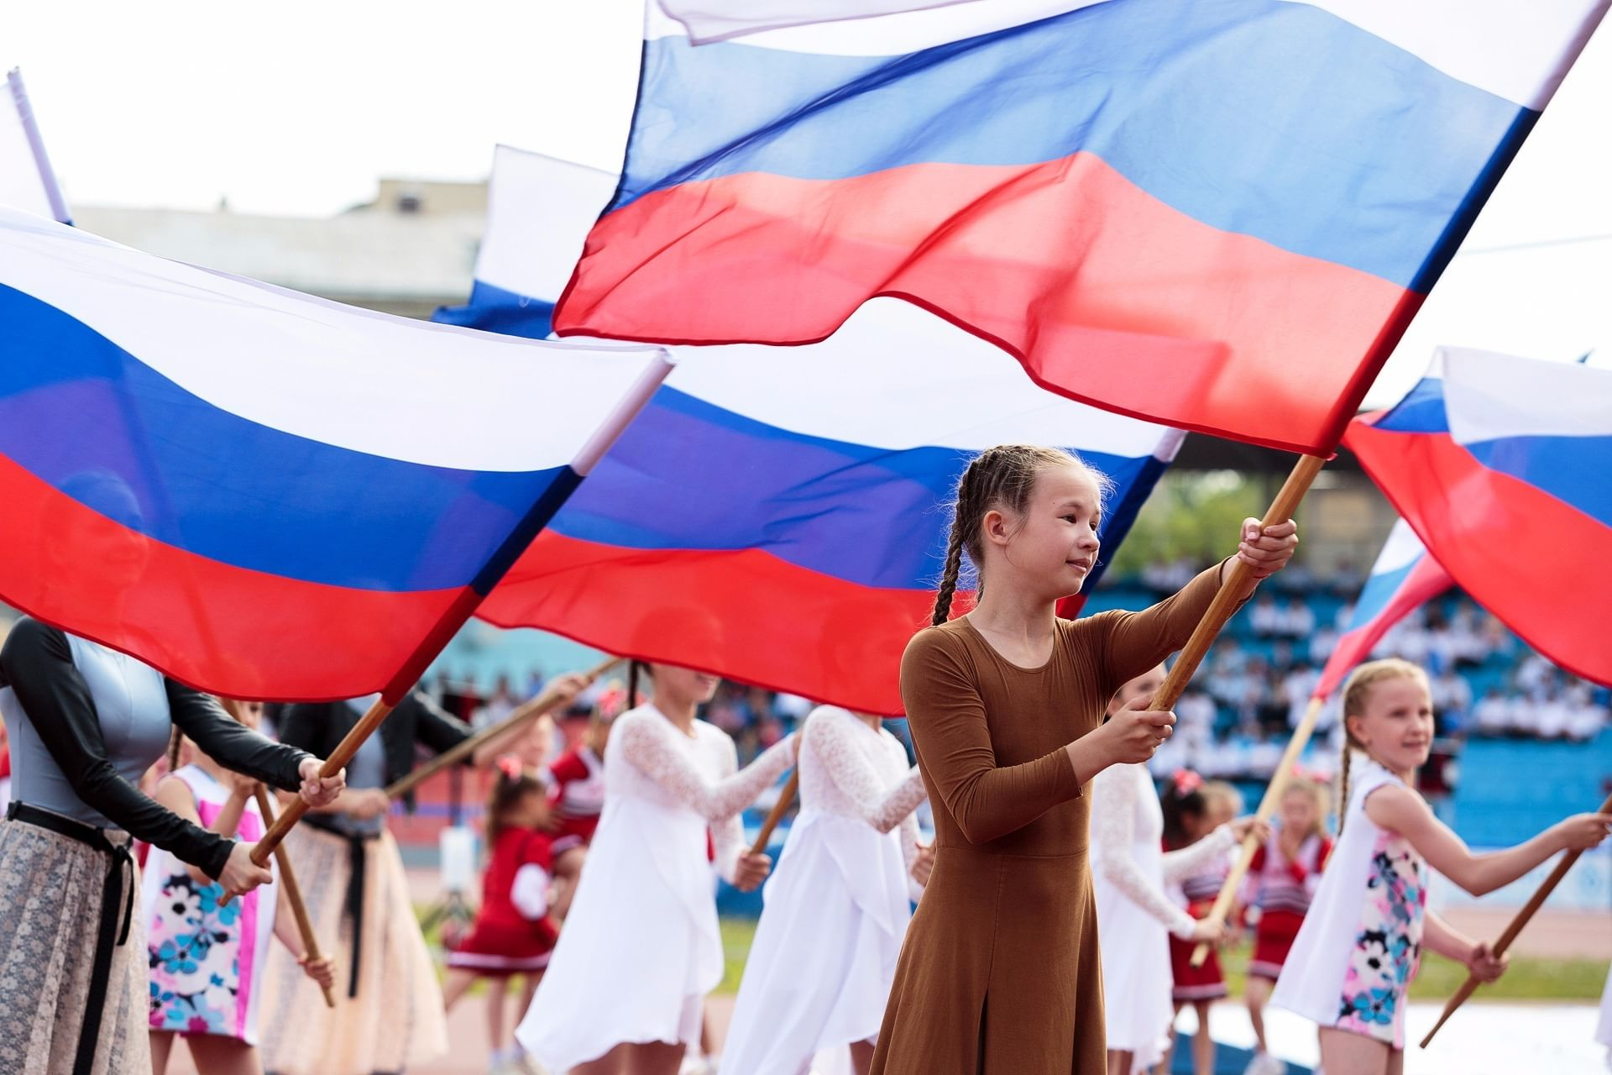
Траектории развития воспитательной деятельности (критерии качества воспитательной деятельности)
Треки мониторинга механизмов управления качеством образования
«Система организации воспитания обучающихся»
Формирование ценностных ориентаций обучающихся
Профилактика деструктивного поведения

Slide 5
Пространство воспитательной деятельности. Место появления задач методического сопровождения
Региональное пространство (сетевые объединения, педагогов, мероприятия, события, конференции, РАОП, другие муниципальные пространства)
«Муниципальное пространство»:
(организации, взаимодействия, события)
ОО 2.
ОО 1 (задачи и субъекты)
Субъекты: кл. рук-ли, зам по ВР, советники дир, ..)
ОО 3, 4 …
Организации других ведомств
ДО 2
Общ.об
ДО 1
Федеральное пространство (конкурсы, ПК, общественные объединения и т.д.)

Slide 6
Спектр задач муниципального уровня
По типу задач: организационно-управленческие и содержательно-методические
По виду задач: информационно-аналитические, организация и координация взаимодействия, проектирование (событий, взаимодействий), сопровождение (школ, учителей, др. субъектов)
По направленности на субъекта: образовательная организация, заместитель директора, советник директора по воспитанию и взаимодействию с общественными объединениями, педагоги – классные руководители, педагоги – предметники и др.

Slide 7
Задачи в области воспитания для образовательных организаций
Рабочая программа воспитания
Разработка примерной программы 2019 год
Апробация ППВ 2019 – 2020 год (15 школ)
Старт применения – 1 сентября 2021 год (все школы)
Проблематика:
Формальное отношение к разработке РПВ
Анализ воспитательного процесса как этап реализации программы воспитания случился ли?
«Удалось ли уйти от мероприятийного подхода к событийному и совместной деятельности детей и взрослых?
…
Смыслы РПВ:
Согласование ценностных установок в ходе разработки, анализ и рефлексия результатов воспитательной работ, учет специфики и традиций в воспитательной деятельности (уклада школы)
Разработка РПВ как процесс совместного проектирования
Ориентация на личностное развитие
Организация процесса воспитания через деятельность
Снижение рисков мероприятийного подхода
Инвариантное содержание воспитывающих мероприятий/событий

Slide 8
ИЗМЕНЕНИЯ В ПРИМЕРНОЙ ПРОГРАММЕ ВОСПИТАНИЯ
ЦЕЛЕВОЙ РАЗДЕЛ
СОДЕРЖАТЕЛЬНЫЙ РАЗДЕЛ
ОРГАНИЗАЦИОННЫЙ
РАЗДЕЛ
ЦЕЛЕВЫЕ ОРИЕНТИРЫ РЕЗУЛЬТАТОВ ВОСПИТАНИЯ
УКЛАД
виды, формы и содержание воспитательной деятельности
Кадровое обеспечение
ИНВАРИАНТНЫЕ ОСНОВНЫЕ:
Школьный урок
Внеурочная деятельность
Основные школьные дела
Классное руководство
Внешкольные мероприятия
Организация предметно-пространственной среды
Работа с родителями
Самоуправление,
безопасность, социальное партнерство, профориентация
ВАРИАТИВНЫЕ ДОПОЛНИТЕЛЬНЫЕ:
Детские общественные объединения
Школьные медиа
Школьный музей
Добровольческая деятельность
Нормативно-методическое обеспечение
НАПРАВЛЕНИЯ ВОСПИТАНИЯ
В СООТВЕТСТВИИ
С ФГОС:
гражданское,
патриотическое,
духовно-нравственное, эстетическое, физическое, трудовое, экологическое, ценности научного познания
Требования к организации среды для детей с ОВЗ
Система поощрения
Анализ воспитательного процесса

Slide 9
Задачи в области воспитания для образовательных организаций
Классный руководитель – важнейший субъект воспитательного процесса
Послание Президента РФ Федеральному собранию (январь, 2020 г)
Проблематика:
Утрата профессиональных умений и компетенций в области воспитательной деятельности
Смыслы:
Признание значимости, важности деятельности классных руководителей;
Закрепление ответственности за результаты воспитания как в отношении личностного развития обучающихся, так и в отношении развития классного коллектива,
Определение субъекта, осуществляющего взаимодействие с семьей по вопросам воспитания

Slide 10
Основные задачи деятельности
руководителя класса
координация образовательного процесса в классе
организация системы отношений и системной работы через разнообразные формы воспитывающей деятельности, в том числе, коллективной и индивидуальной творческой деятельности, вовлекающей учащихся в разнообразные коммуникативные ситуации
обеспечение положительной динамики образовательных результатов каждого обучающегося
формирование классного коллектива как воспитательной среды, обеспечивающей социализацию каждого ребенка
гуманизация и гармонизация отношений между всеми участниками образовательного процесса, защита прав и интересов обучающихся
создание благоприятных психолого-педагогических условий для развития и сохранения неповторимости личности, раскрытия потенциальных способностей, самоутверждения каждого обучающегося
развитие у обучающихся культуры межличностных отношений и умения взаимодействовать, работать в команде
формирование у обучающихся нравственных ценностей и духовных ориентиров, активной гражданской позиции, навыков здорового образа жизни, бережного отношения к окружающей среде, трудовой мотивации, готовности к жизни и труду в современном быстро меняющемся мире

Slide 11
ДЕФИЦИТЫ ПЕДАГОГОВ ПО ИТОГАМ АПРОБАЦИИ
МОДЕЛИ КОМПЕТЕНЦИЙ
70,8%
70,5%
69,5%
в применении методов формирования воспитывающей атмосферы
в привлечении родителей к участию
в реализации программ воспитания
в применении современных методик воспитательной работы
»
68,4%
65,3%
в умении организовать
ученическое самоуправление
в применении технологий стимулирования
и поддержки социальных инициатив

Slide 12
Задачи в области воспитания для образовательных организаций
Советник директора по воспитанию и взаимодействию с детскими общественными объединениями
2021 год – апробация
2023 год – все регионы
Проблематика:
Кто? Как распределяется между школами этот ресурс?
Возможности и потребности малокомплектных школ
Смыслы:
Демонстрация значимости общественно-полезной деятельности,
Важность расширения пространства воспитательной деятельности за пределы школы
Внимание к вырастающей за пределами школы среде (детские общественные объединения) для активной полезной деятельности детей и юношества

Slide 13
Задачи в области воспитания для ОО
Дополнительное образование, школьные театр, музей, спортивный клуб, центр детских инициатив
Поручение Президента РФ (школьные клубы) от 20.11.2019
Расширенное заседание Минпросвещения (школьные театры) 27.12.2021
Проблематика:
Вопросы финансирования в перспективе (?)
Возможности и потребности малокомплектных школ
Смыслы:
Качество образования через широкий спектр реализации интересов обучающихся
Воспитывающая среда, «скрытое влияние»
Воспитание через включение в деятельность

Slide 14
Задачи в области воспитания для образовательных организаций
Внеурочная деятельность как форма реализации задач в области воспитания (курсы внеурочной деятельности «Разговоры о важном», «Россия – моя история»)
Совещание региональных министров 13-14 октября 2022

Slide 15
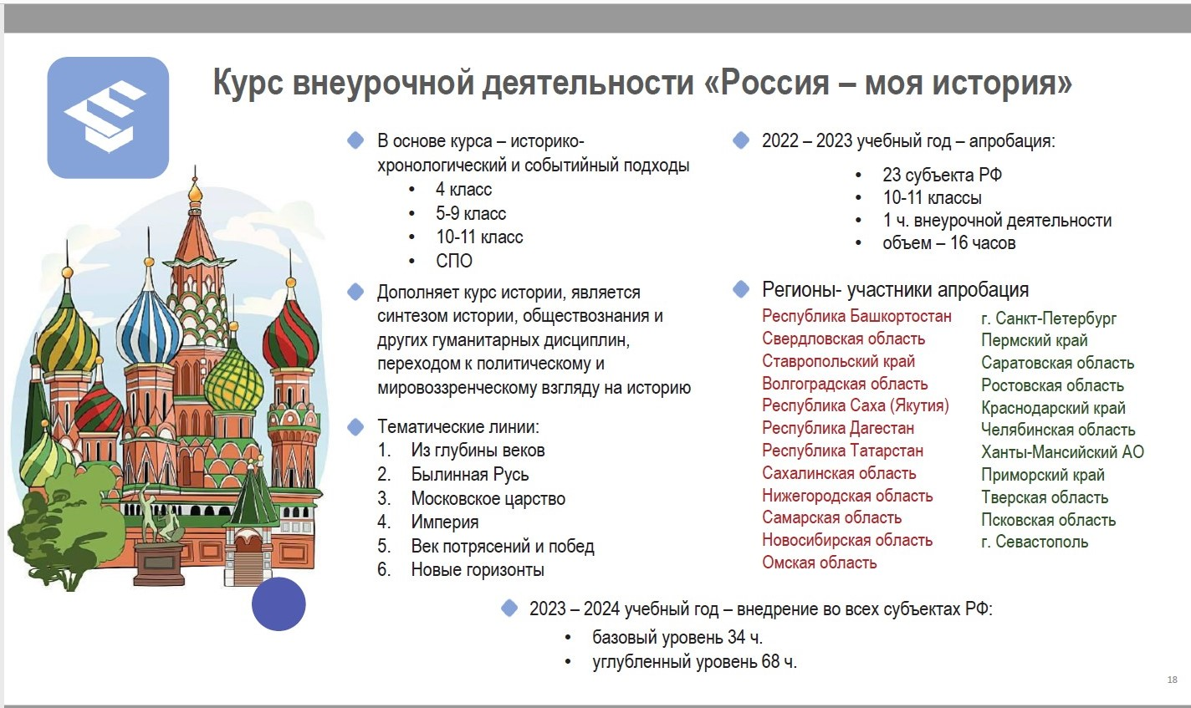

Slide 16
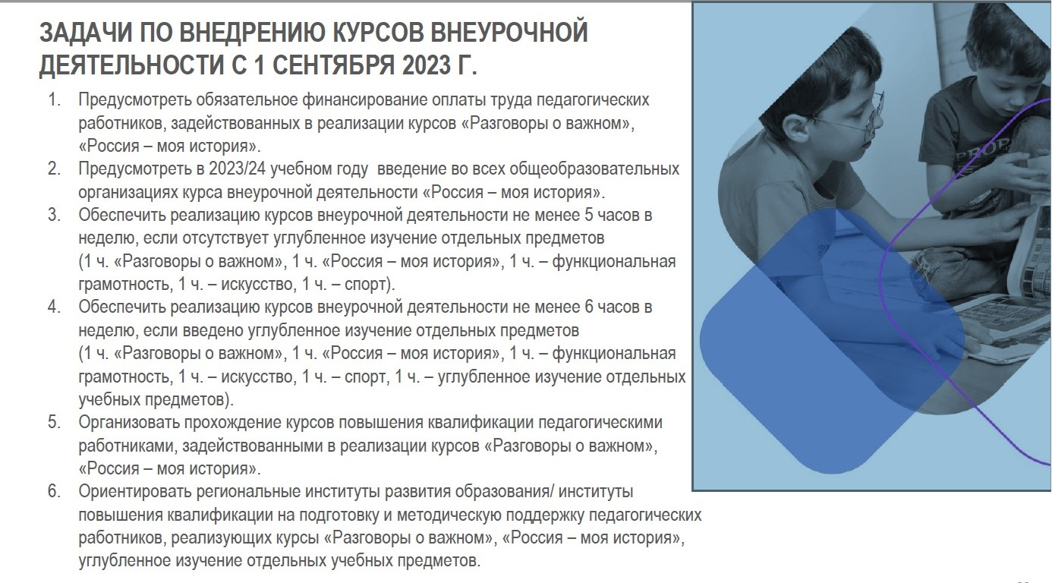

Slide 17

Школа Минпросвещения России (iuorao.ru)

Slide 18
ЕДИНОЕ ОБРАЗОВАТЕЛЬНОЕ ПРОСТРАНСТВО и ЕДИНОАЯ ВОСПИТЫВАЮЩАЯ СРЕДА.
КРИТЕРИИ ОБРАЗА БУДУЩЕГО
Рабочая программа воспитания
Календарный план воспитательной работы
Советник по воспитанию
Штаб воспитательной работы
Единые подходы к работе с родительским сообществом
Комната детских инициатив/ученического
самоуправления
Государственная символика (флаг, герб, гимн) (официальные церемонии и торжественные мероприятия)
Ученическое самоуправление
Детские и молодежные общественные объединения (РДШ, «Юнармия», «Большая перемена», «Орлята России»)
Программы краеведения и школьного туризма
Повышение квалификации педагогических работников в сфере воспитания
Подходы к оценке качества ВР
Волонтёрское движение
Трансформируемое зонированное пространство, архитектурная доступность
ЦОС (поддержка всех активностей)
Кванториум / Точка роста
Сцена (театр, конференция, фестиваль]
Спортивная инфраструктура
Школьное кафе
Школьный сад (огород)
«Белый интернет», ограничение использования мобильных телефонов
Государственно-общественное управление
Комплексная безопасность
Единые подходы к штатному расписанию (количество административного персонала
на контингент узкие специалисты)
Библиотека / Медиацентр
Психологический комфорт для всех («социально-педагогическая служба» (психолог, логопед, дефектолог, медсестра)
Кабинет педагога-психолога для проведения коррекционно-развивающих занятий и проведения консультаций
Антибуллинговые программы
Зона отдыха (школа полного дня)
Создание «Центра здоровья» (бассейн; танцевальные классы; соляная пещера; кабинет «Наш организм» (изучение питания}; скалодром; интерактивная комната (комната тишины)
Эмоциональная поддержка в период сдачи экзаменов
Креативные пространства (специальные наставники организуют конкурсы/фестивали/конференции, привлекают
к подобной деятельности учеников)
01 БАЗОВЫЙ УРОВЕНЬ
Система профпроб
в разных профессиях
Тематические экскурсии
и события с участием профессиональных сообществ, бизнеса
Программа «Билет
в будущее»
Сетевые программы профориентации совместно с колледжами, вузами
Психологическое
и тьюторское сопровождение выбора профессии
Вовлечение семьи
в профориентационный процесс
02 СРЕДНИЙ УРОВЕНЬ
03 ПОЛНЫЙ УРОВЕНЬ
ЗНАНИЕ:
качество и объективность
ВОСПИТАНИЕ
ПРОФОРИЕНТАЦИЯ
ОБРАЗОВАТЕЛЬНАЯ СРЕДА
ШКОЛЬНЫЙ КЛИМАТ
Единые примерные рабочие программы, единое
календарно-тематическое планирование
Единые подходы к составлению расписания уроков
Объективная внутришкольная и внешняя система оценивания,
(в том числе ВПР)
Единые рекомендации по контрольным работам и домашним заданиям
Единая линейка учебников,
Примерные углубленные программы (7 класса)
Внеурочная деятельность (10 часов рекомендованных курсов)
Проектная и исследовательская деятельность
Сетевая форма обучения, академическая мобильность старшеклассников
Внутришкольная система профессионального рост и развития, наставничество (поддержка молодых учителей)
Современный модульный курс «Технологии» - платформа технологического образования, кластер формирования метапредметных результатов образования
Методическая служба
План мероприятий по развитию инклюзивного образования
ЗДОРОВЬЕ
ТВОРЧЕСТВО
УЧИТЕЛЬ
Единые инструменты мониторинга здоровья обучающихся
Единые рекомендации по здоровьесбережению
в школе, в том числе при занятиях за ПК
Психогигиенические и психопрофилактические мероприятия, ограничения использования мобильных телефонов
Профилактика употребления ПАВ (наркотики, алкоголь, табак)
Популяризация выполнения норм ГТО
Медицинское сопровождение, вакцинация
Летний оздоровительный лагерь
Доступность спортивной инфраструктуры для семей с детьми ( во внеклассное время)
Школьные спортивные команды
Горячее питание (единое меню, родительский контроль)
Школа полного дня: внеурочная деятельность и дополнительное образование
Система конкурсов, фестивалей, олимпиад, конференций
Большая перемена
Школьный хор
Школьный театр
Школьный музейный коллектив
Школьный пресс-центр (телевидение, газета, журнал)
Школьный музей и музейная педагогика
Единое штатное расписание
Развитие и повышение квалификации
Школьная команда
Методическое сопровождение педагогического состава
Система наставничества
Участие педагогов в конкурсном движении
Единый реестр профессиональных конкурсов
Система материального и нематериального стимулирования

Slide 19
Критерии единого образовательного пространства
Воспитание Творчество
Рабочая программа воспитания.
Календарный план воспитательной работы.
Советник по воспитанию.
Штаб воспитательной работы.
Единые подходы к работе с родительским сообществом.
Комната детских инициатив/ученического самоуправления.
Государственная символика (флаг, герб, гимн).
Ученическое самоуправление.
Детские и молодежные общественные.
объединения (РДШ, «Юнармия», «Большая перемена», «Орлята России»).
Программы краеведения и школьного туризма.
Повышение квалификации педагогических работников в сфере воспитания.
Подходы к оценке качества ВР.
Волонтёрское движение.
Школа полного дня: внеурочная деятельность и дополнительное образование.
Система конкурсов, фестивалей, олимпиад, конференций.
«Большая перемена».
Школьный хор.
Школьный театр.
Школьный музыкальный коллектив.
Школьный пресс-центр (телевидение, газета, журнал).
Школьный музей и музейная педагогика.

Slide 20
Критерии единого образовательного пространства
Учитель Школьный климат
Единое штатное расписание.
Развитие и повышение квалификации.
Школьная команда.
Методическое сопровождение педагогического состава.
Система наставничества.
Участие педагогов в конкурсном движении.
Единый реестр профессиональных конкурсов.
Система материального и нематериального стимулирования
Психологический комфорт для всех (психолого-педагогическая служба (психолог, логопед, дефектолог, медсестра).
Кабинет педагога-психолога для проведения коррекционно-
развивающих занятий и проведения консультаций.
Антибуллинговые программы.
Зона отдыха (школа полного дня).
Создание «Центра здоровья» (бассейн; танцевальные классы; соляная пещера; кабинет «Наш организм» (изучение
питания); скалодром; интерактивная комната (комната
тишины).
Эмоциональная поддержка в период сдачи экзаменов.
Креативные пространства (специальные наставники организуют
конкурсы, фестивали, конференции, привлекают к
подобной деятельности учеников, учителей, родителей

Slide 21
Школы Красноярского края, вошедшие в проект )
Муниципалитет | Школа
г. Зеленогорск | МБОУ «Средняя общеобразовательная школа №176»
Енисейский район | МБОУ «Подгорновская средняя общеобразовательная школа №17»
Березовский район | МБОУ «Ермолаевская средняя общеобразовательная школа»
Сухобузимский район | Муниципальное казенное общеобразовательное учреждение «Высотинская средняя школа»
Сухобузимский район | МКОУ «Миндерлинская средняя школа»
Пировский муниципальный округ | МБОУ «Пировская средняя школа»
г. Ачинск | КГБОУ «Ачинская школа №3»
Новоселовский район | МБОУ Светлолобовская средняя общеобразовательная школа № 6 имени героя России Мудрова М.И.
г. Красноярск | КГБОЦ «Красноярская школа №7»
Северо-Енисейский район | МБОУ «Новокаламинская средняя школа № 6»
город Красноярск | МАОУ СШ № 108

Slide 22
Школы Красноярского края, вошедшие в проект )
Муниципалитет | Школа
город Красноярск | МАОУ СШ № 5
город Красноярск | МБОУ СШ № 27
г.Бородино | МБОУ "СОШ № 1"
г. Бородино | МБОУ СОШ № 2 663981, Красноярский край, г. Бородино, ул. 9 Мая, д. 38
Ермаковской район | МБОУ «Мигнинская СШ»
Ермаковской район | МБОУ «Танзыбейская СШ»
г. Железногорск | КГАОУ "Школа космонавтики" 662971,
г. Минусинск | КГБОУ "Минусинская школа-интернат"
г. Минусинск | КГБОУ "Минусинская школа № 8" 662800, Красноярский край, г. Минусинск, ул. Народная, д. 72
город Красноярск | МАОУ СШ № 5,
Ирбейский район | МБОУ Тумаковская СОШ

Slide 23
Школы Красноярского края, вошедшие в проект )
Муниципалитет | Школа
Уярский район | МБОУ "Уярская СОШ № 4"
Уярский район | МБОУ "Уярская СОШ № 40"
Курагинский район | МБОУ Артемовская СОШ № 2
г. Железногорск | МБОУ Школа № 100
г. Железногорск | МБОУ Школа № 104
Енисейский район | МБОУ Подтесовская СОШ № 46
Енисейский район | МБОУ Шапкинская СОШ №
Козульский район | МБОУ МБОУ "Козульская СОШ № 2 имени Д.К.Квитовича"
Березовский район | МБОУ "Бархатовская СОШ имени Героя Советского Союза Ф.М. Шакшуева"
Новоселовский район | МБОУ Толстомысенская СОШ № 7
г. Боготол | МБОУ СОШ № 6.

Slide 24
Школы Красноярского края, вошедшие в проект )
Муниципалитет | Школа
Иланский район | МБОУ "Иланская средняя общеобразовательная школа № 41"
г. Красноярск | МАОУ «Средняя школа №159»

Slide 25
Пространство воспитательной деятельности. Место появления задач методического сопровождения
Региональное пространство (сетевые объединения, ассоциации педагогов, мероприятия, события, конференции, РАОП, другие муниципальные пространства)
«Муниципальное пространство»:
(организации, взаимодействия, события)
ОО 2.
ОО 1 (задачи и субъекты)
Субъекты: кл. рук-ли, зам по ВР, советники дир, ..)
ОО 3, 4 …
Организации других ведомств
ДО 2
Общ.об
ДО 1
Федеральное пространство (конкурсы, ПК, общественные объединения и т.д.)

Slide 26
Задачи муниципального уровня
Реализация организационно-управленческих (что надо сделать) и содержательно-методических задач (как будем делать)
Перевод задач организационно-управленческих в содержательно-методические

Slide 27

Три кита результативного воспитания
Ценностно ориентированное общение
Интересная деятельность
Доброжелательное отношение

Slide 28





СПАСИБО
ЗА ВНИМАНИЕ!
Красноярский краевой институт повышения квалификации
и профессиональной переподготовки работников образования
www.kipk.ru

